Slide 1
ORGANE DE MAȘINI ȘI TEHNOLOGIE MECANICĂ PENTRU INSTALAȚII
Ș. l. dr. ing. Constantin CILIBIU

Slide 2

Organe pentru măsura și controlul unor parametri
Curs 09

Slide 3
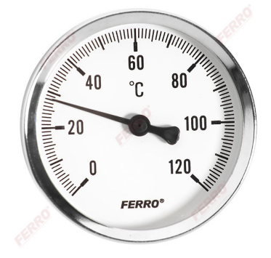

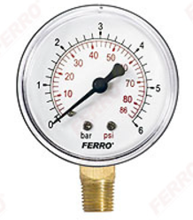
Armături speciale
A. Organe de măsură
Funcție: Măsurarea unor parametri esențiali (temperatură, presiune, debit, umiditate etc.).
Exemple:
  Termometre
  Manometre
  Debimetre
  Higrometre
Fig. 1 Termometru cu spirală bimetalică [ferro.ro]
Definiție: Organele de măsură, control și siguranță sunt dispozitive sau echipamente utilizate pentru monitorizarea, reglarea și protecția instalațiilor.
Scop: Creșterea eficienței, prevenirea avariilor și asigurarea unui mediu sigur pentru utilizatori.
Fig. 2 Manometru cu resort Bourdon [ferro.ro]

Slide 4
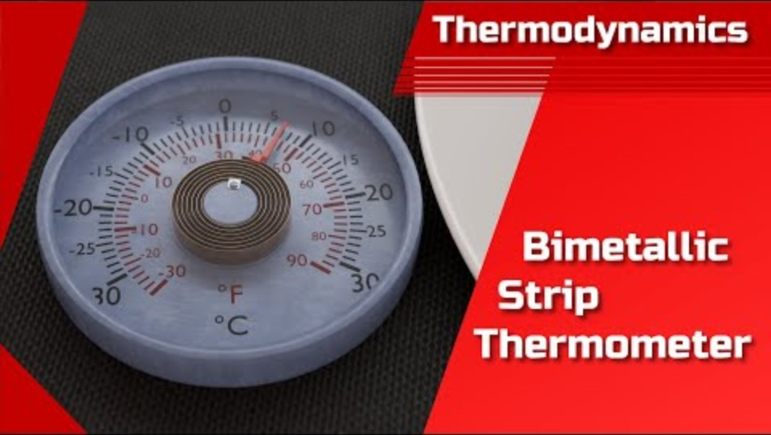
I. Termometrul
Ce este un termometru cu spirală bimetalică?
Este un dispozitiv care măsoară temperatura folosind dilatarea diferențială a două metale (de ex. oțel și alamă) cu coeficienți diferiți de dilatare termică. Metalele sunt laminate împreună într-o bandă subțire care formează o spirală.
Video 1 Cum funcționează termometrul cu spirală bimetalică [www.youtube.com]

Slide 5
I. Termometrul cu spirală bimetalică
2. Unde se utilizează?
  Instalații termice: Pentru monitorizarea temperaturii apei sau a agentului termic în cazane, boilere sau sisteme de încălzire.
  Industrie: În procesele industriale unde se cere măsurarea temperaturilor moderate (de obicei, până la 500°C).
  Climatizare și refrigerare: În sisteme de aer condiționat sau camere frigorifice.
3. Avantaje și beneficii
Fiabilitate: Este un instrument mecanic, ceea ce îl face rezistent și durabil.
Cost redus: Simplu de fabricat și întreținut, este economic comparativ cu alte tipuri de termometre.
Fără surse externe de energie: Funcționează mecanic, deci nu necesită alimentare electrică.
Răspuns rapid: Spirala bimetalică reacționează repede la schimbările de temperatură.
Design compact: Poate fi integrat în spații limitate.
4. Limitări
Acuratețe moderată: Este mai puțin precis decât termometrele digitale.
Interval limitat: Nu este ideal pentru măsurători la temperaturi extrem de joase sau foarte înalte.
Sensibilitate la vibrații: Mișcările bruște pot afecta acuratețea afișajului.

Slide 6
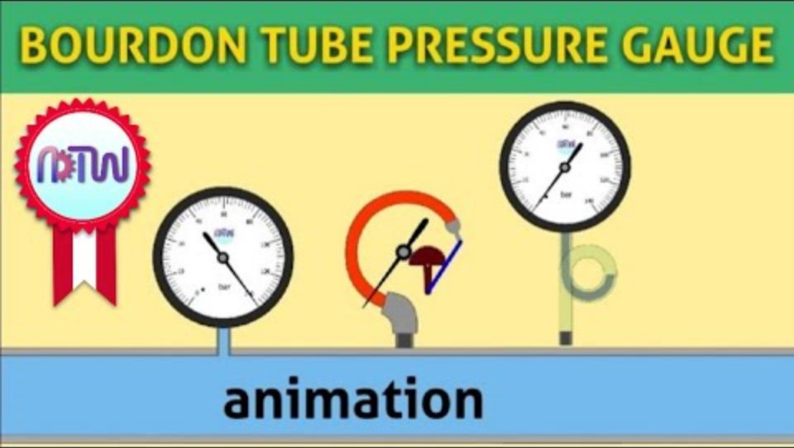
II. Manometrul
Ce este un manometru cu resort Bourdon?
Este un dispozitiv mecanic utilizat pentru măsurarea presiunii lichidelor sau gazelor într-un sistem. Funcționează pe baza deformării unui tub elastic (tubul Bourdon) sub influența presiunii.
Video 2 Cum funcționează manometrul cu resort Bourdon [www.youtube.com]

Slide 7
II. Manometrul cu resort Bourdon
2. Unde se utilizează?
  Instalații termice: Pentru măsurarea presiunii agentului termic în cazane, boilere și sisteme de încălzire centralizată.
  Instalații pneumatice: În compresoare și rețele de aer comprimat.
  Instalații sanitare: În sisteme de alimentare cu apă rece și caldă.
3. Avantaje și beneficii
Durabilitate: Fabricat din materiale rezistente (oțel inoxidabil, alama) pentru a face față condițiilor dure.
Fără necesar de energie: Este un dispozitiv complet mecanic.
Interval larg de măsurare: Poate măsura presiuni de la câțiva bari până la sute de bari, în funcție de model.
Acuratețe decentă: Asigură măsurători fiabile în aplicații obișnuite.
4. Limitări
Acuratețe mai mică față de manometrele digitale: Poate fi afectat de uzura mecanică.
Sensibilitate la șocuri: Vibrațiile excesive sau șocurile mecanice pot influența afișajul.
Risc de coroziune: Dacă nu este fabricat din materiale adecvate, poate fi afectat de fluide corozive.

Slide 8
III. Debitmetrul
1. Ce este un debitmetru?
Definiție: Debitmetrul este un dispozitiv utilizat pentru măsurarea cantității de lichid sau gaz care curge printr-o conductă într-un anumit interval de timp. Se folosește pentru monitorizarea fluxului în diverse aplicații industriale și domestice.
Unități de măsură: De obicei, exprimă debitul în litri pe secundă (l/s), litri pe minut (l/min), metri cubi pe oră (m³/h) sau alte unități specifice.
2. Tipuri de debitmetre și funcționarea lor
a) Debitmetre mecanice
Debitmetru cu turbină: Folosește o elice sau o turbină care se rotește proporțional cu viteza fluidului. Numărul de rotații este corelat cu debitul.
  Exemple de utilizare: Instalații de alimentare cu apă sau instalații de gaz.
Debitmetru cu plutitor (rotametrul): Un plutitor se deplasează într-un tub conic sub influența curgerii fluidului, iar poziția sa indică debitul.
  Exemple de utilizare: instalații industriale.

Slide 9
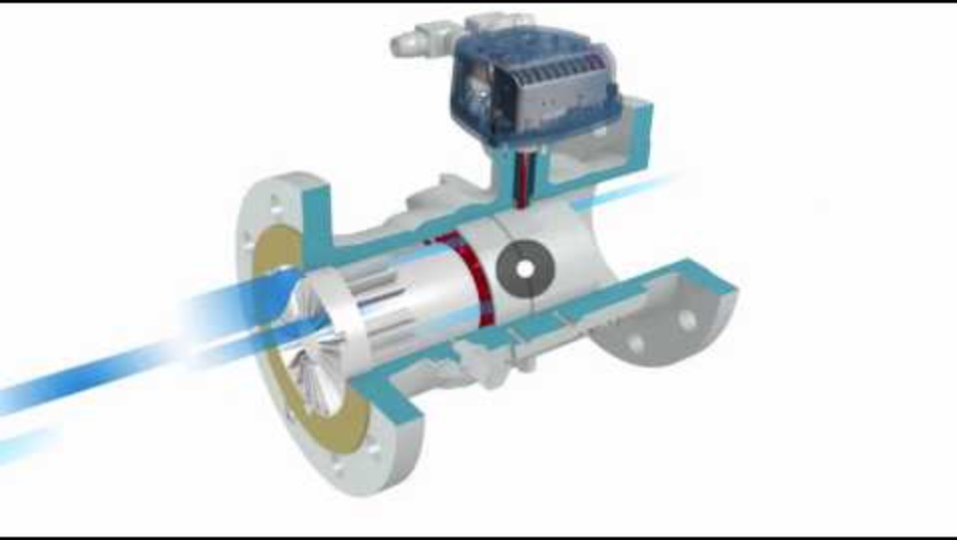
Video 3 Cum funcționează un debitmetru cu turbină [www.youtube.com]

Slide 10
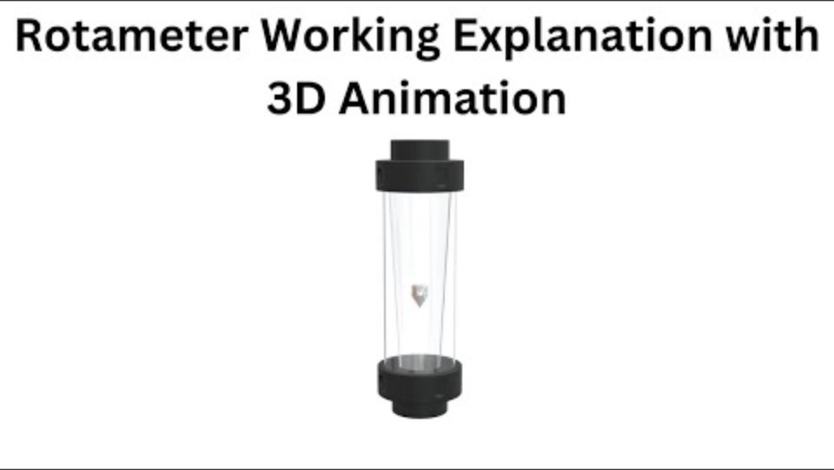
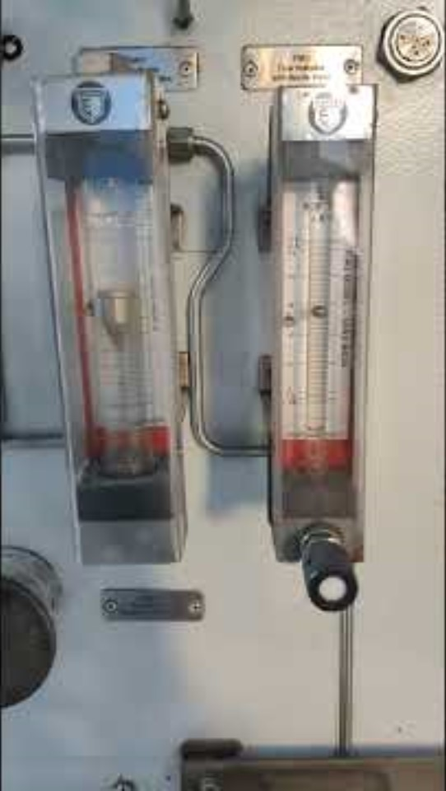
Video 4 Cum funcționează un rotametru [www.youtube.com]
Video 5 Rotametru [www.youtube.com]

Slide 11
III. Tipuri de debitmetre
b) Debitmetre electronice
Debitmetru electromagnetic: Funcționează pe baza principiului inducției electromagnetice; lichidul conductor care trece printr-un câmp magnetic generează un semnal electric proporțional cu viteza fluxului.
  Exemple de utilizare: Sisteme de apă potabilă, instalații industriale cu lichide corozive.
Debitmetru ultrasonic: Utilizează unde ultrasonice pentru a măsura viteza fluidului. Funcționează prin metoda timpului de tranzit.
  Exemple de utilizare: Conducte mari, măsurători de gaze naturale.
c) Debitmetre pentru gaze
Debitmetru cu diafragmă: Creează o diferență de presiune într-un punct îngust al conductei, care este proporțională cu debitul.
  Exemple de utilizare: Măsurători de gaze naturale sau aer comprimat.
3. Unde se utilizează?
  În sistemele de alimentare cu apă, pentru monitorizarea consumului și detectarea pierderilor.
  În sisteme de încălzire și răcire, pentru măsurarea fluxului agentului termic.

Slide 12
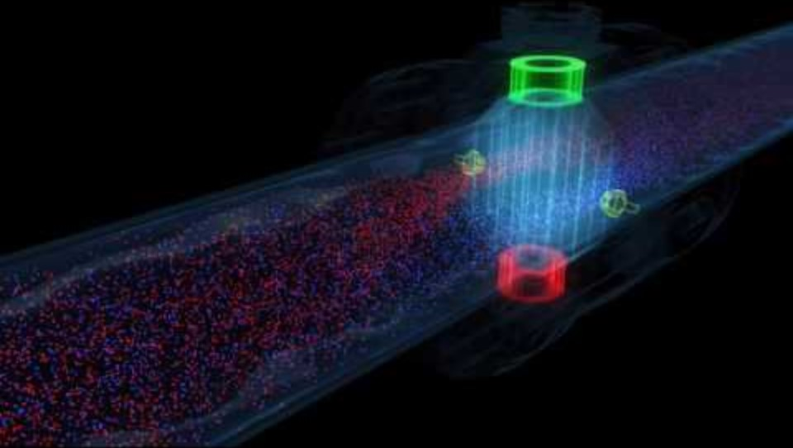
Video 6 Cum funcționează un debitmetru electromagnetic [www.youtube.com]

Slide 13
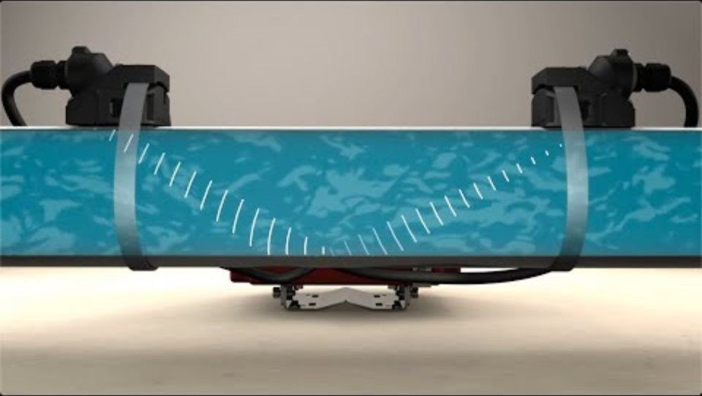
Video 7 Cum se poate măsura debitul cu ajutorul ultrasunetelor [www.youtube.com]

Slide 14
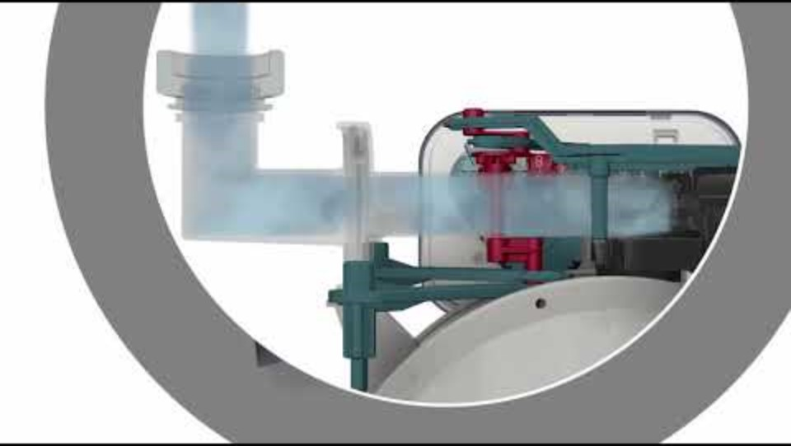
Video 8 Debitmetru cu diafragmă [www.youtube.com]

Slide 15
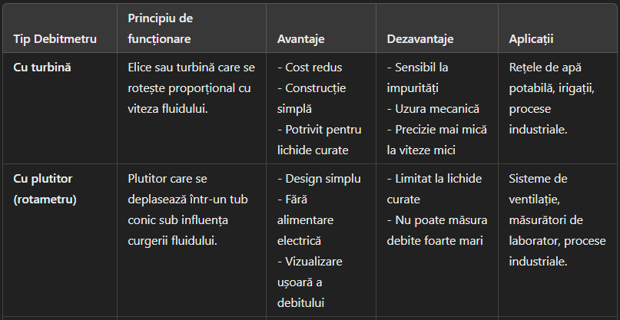
IV. Tabel comparativ al tipurilor de debitmetre

Slide 16
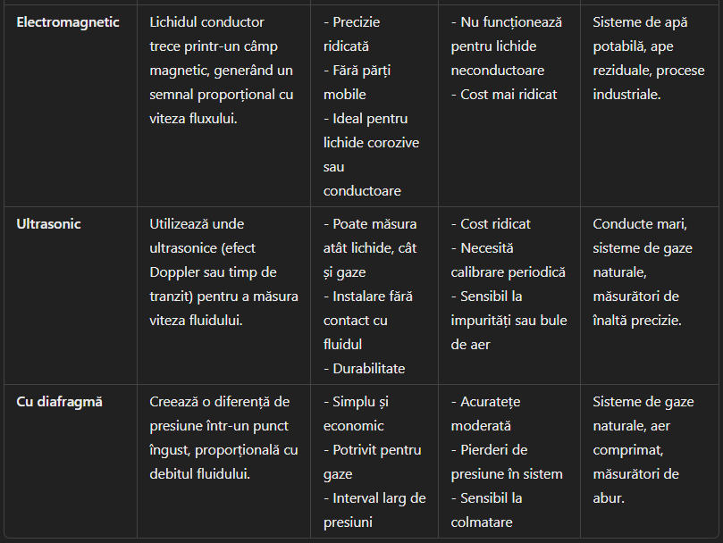

Slide 17
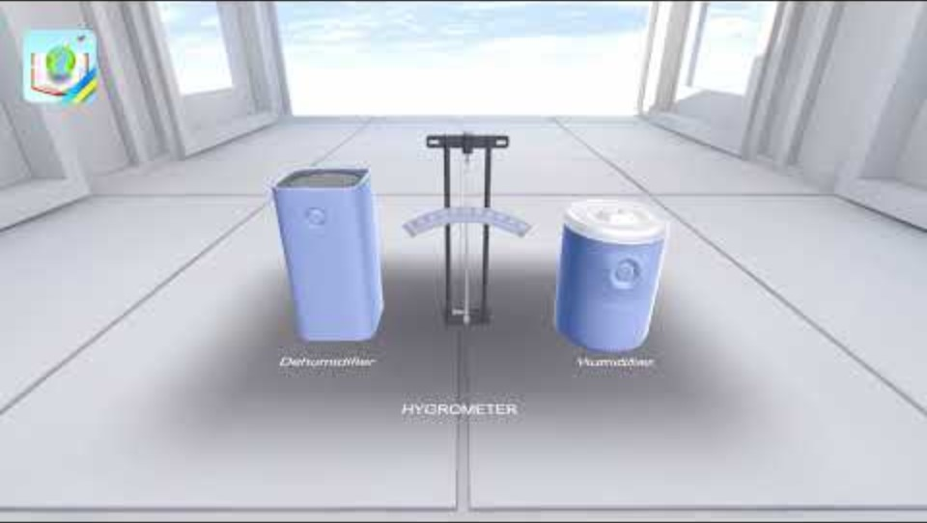
V. Higrometrul
Higrometrul este un dispozitiv utilizat pentru măsurarea umidității relative a aerului sau a altor gaze dintr-un spațiu. Umiditatea relativă este raportul dintre cantitatea de vapori de apă din aer și cantitatea maximă pe care aerul o poate reține la aceeași temperatură, exprimată procentual.
a) Higrometrul mecanic (cu fir de păr sau material higroscopic)
Principiu de funcționare: Se bazează pe proprietatea unor materiale higroscopice (cum ar fi firele de păr sau benzi din materiale speciale) de a-și modifica lungimea în funcție de umiditatea aerului.
  Pe măsură ce umiditatea crește, materialul se dilată, iar când umiditatea scade, materialul se contractă.
  Această modificare este transmisă mecanic unui ac indicator pe o scară gradată.
Video 9 Higrometru mecanic [www.youtube.com]

Slide 18
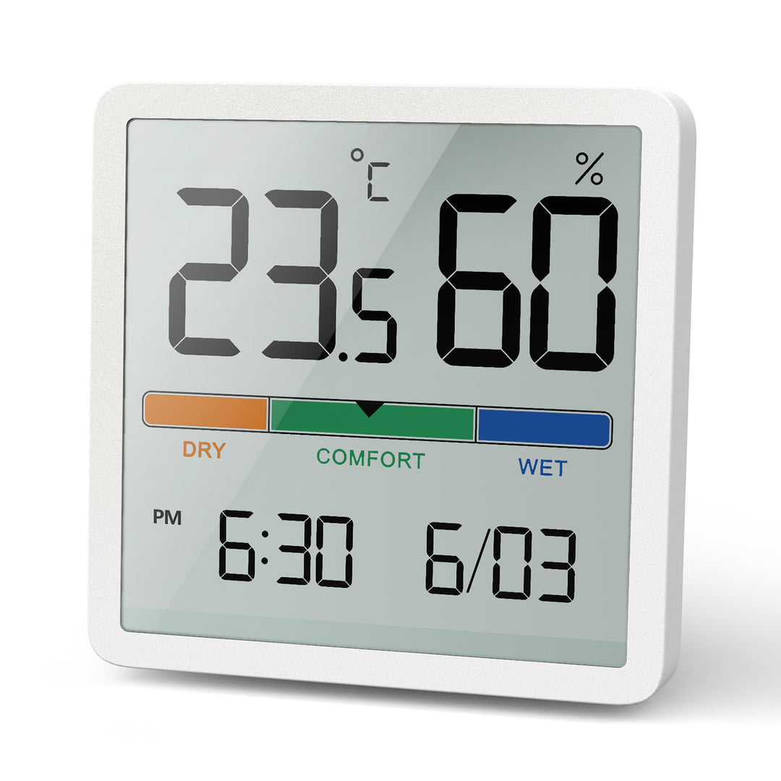
V. Higrometrul
b) Higrometrul electronic (capacitiv sau rezistiv)
Principiu de funcționare:
  Capacitiv: Utilizează un senzor cu un strat dielectric care își modifică permitivitatea electrică în funcție de umiditate. Această schimbare este convertită într-un semnal electric proporțional cu umiditatea.
  Rezistiv: Se bazează pe schimbarea rezistenței unui material higroscopic atunci când absoarbe umiditatea din aer.
Aplicații: Sisteme HVAC, stații meteorologice, laboratoare.
Fig. 3 Higrometru digital [euroelectronics.ro]

Slide 19
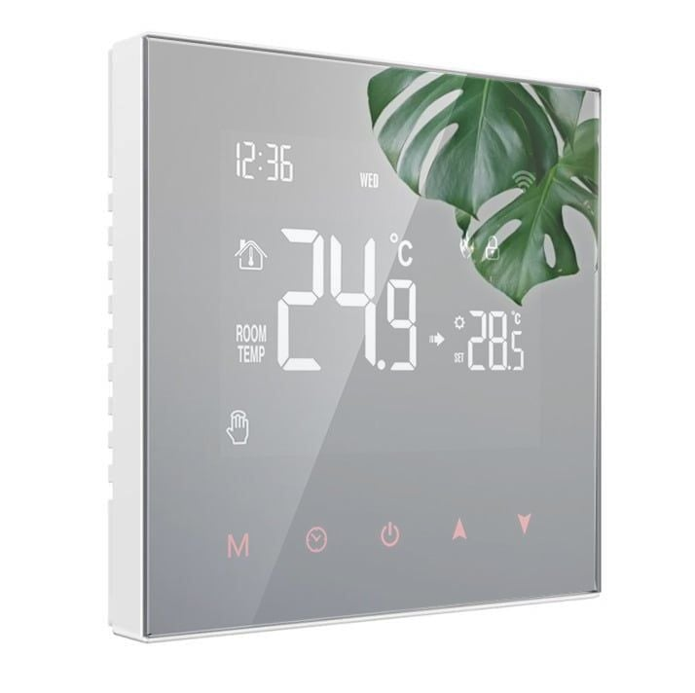
B. Organe de control
Funcție: Reglarea parametrilor de funcționare
Exemple:
  Termostate
  Regulatoare de presiune
  Controlere programabile (PLC-uri)
1. Termostatele
Ce sunt ?
Termostatele sunt dispozitive utilizate pentru a menține temperatura unui mediu sau a unui echipament în limite prestabilite.
Monitorizează temperatura și activează sau dezactivează alte echipamente (de exemplu, o microcentrală sau un ventilator) pentru a regla temperatura.
Fig. 4 Termostat inteligent, Wi-Fi, TUYA, Smart Life, Compatibil cu Alexa, Google Home, Yandex Alice, Avatto, WT100-WH-3A [a2t.ro]

Slide 20
Tipuri de termostate și mod de funcționare:
Mecanice:
  Utilizează elemente sensibile la temperatură, cum ar fi un bimetal, care se dilată sau se contractă în funcție de temperatură.
  Aplicații: Sisteme de încălzire/răcire simple, boilere.
Electronice:
  Utilizează senzori (de obicei termistori sau PT100) pentru a măsura temperatura și microprocesoare pentru a analiza și controla răspunsul.
  Aplicații: Sisteme HVAC, centrale termice, instalații industriale.
Programabile (Smart):
  Permit programarea temperaturilor în funcție de timp și condiții. Pot fi controlate de la distanță prin aplicații mobile.
  Aplicații: Clădiri inteligente, locuințe moderne.
Avantaje ale termostatelor: Creșterea eficienței energetice prin optimizarea consumului, asigurarea confortului termic în clădiri, automatizare simplă și fiabilă.

Slide 21
2. Regulatoare de Presiune
Ce sunt regulatoarele de presiune?
Regulatoarele de presiune sunt dispozitive care mențin presiunea unui fluid (gaz sau lichid) la o valoare constantă, indiferent de variațiile presiunii de intrare sau de debitul fluidului.
Principiu de funcționare:
Un regulator de presiune utilizează un element sensibil (membrană, piston) și un arc de reglare:
  Când presiunea scade sub limita setată, arcul împinge membrana sau pistonul pentru a deschide mai mult supapa.
  Când presiunea crește peste limita dorită, supapa se închide parțial.
Tipuri de regulatoare de presiune:
Pentru lichide: Utilizate în rețele de apă sau sisteme hidraulice.
Pentru gaze: Utilizate în instalații de gaz natural, rețele de aer comprimat.
Reductoare de presiune: Mențin o presiune scăzută constantă după punctul de reglare.
Avantaje ale regulatoarelor de presiune:
Previn avariile cauzate de suprapresiune.
Asigură funcționarea sigură și continuă a sistemelor.
Reduc fluctuațiile de presiune pentru a proteja echipamentele.

Slide 22
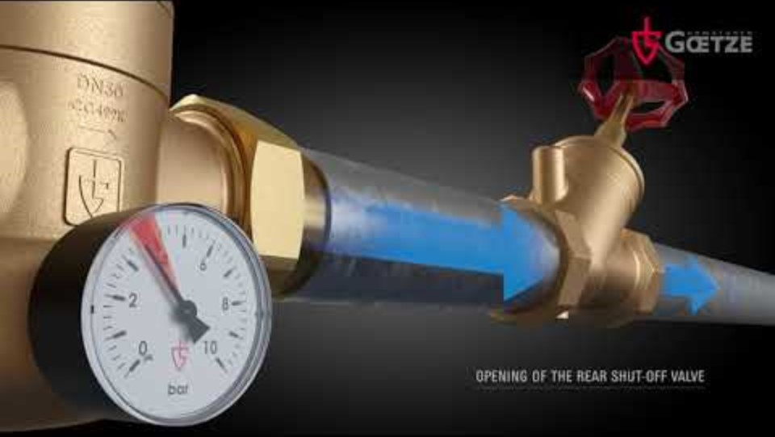
Video 10 Reductor de presiune pentru apă [www.youtube.com]

Slide 23
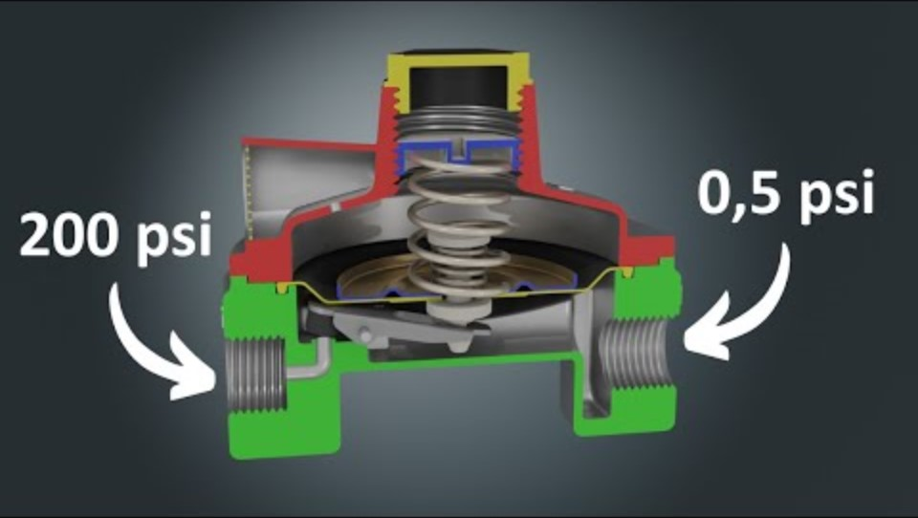
Video 11 Regulator de presiune pentru gaz [www.youtube.com]

Slide 24
3. PLC-uri (Programmable Logic Controllers)
Ce sunt PLC-urile?
PLC-urile sunt controlere programabile utilizate pentru a automatiza procese complexe. Acestea primesc semnale de intrare de la senzori, le procesează conform unui program predefinit și trimit comenzi către actuatoare.
Componentele principale ale unui PLC
Unitatea centrală (CPU):
  Procesează semnalele primite și rulează programele de control.
Module de intrare/ieșire (I/O):
  Permit conectarea senzorilor (temperatură, presiune, flux) și a dispozitivelor de control (ventile, motoare).
Software de programare:
  Permite crearea și încărcarea programelor care controlează funcționarea sistemului.
Principiu de funcționare:
Citește semnalele de intrare: de la senzori sau alte dispozitive.
Procesează datele: conform logicii definite în program.
Trimitere comenzi: către echipamentele din sistem (pompe, ventile, generatoare).

Slide 25

Video 12 Controlere programabile [www.youtube.com]

Slide 26
1. Care este principiul de funcționare al unui termometru cu spirală bimetalică?
a) Dilatarea diferențială a două metale
b) Conducția termică
c) Transformarea căldurii în energie electrică
d) Convecția aerului
2. În ce tip de instalații se utilizează frecvent termometrele cu spirală bimetalică?
a) Sisteme fotovoltaice
b) Instalații termice
c) Instalații electrice
d) Sisteme de iluminat
3. Ce este un manometru cu resort Bourdon?
a) Un dispozitiv pentru măsurarea debitului de fluide
b) Un dispozitiv care măsoară presiunea pe baza deformării unui tub elastic
c) Un dispozitiv digital pentru măsurarea temperaturii
d) O supapă de siguranță pentru aer comprimat

Slide 27

Vă mulțumesc pentru atenția acordată!

